Slide 1


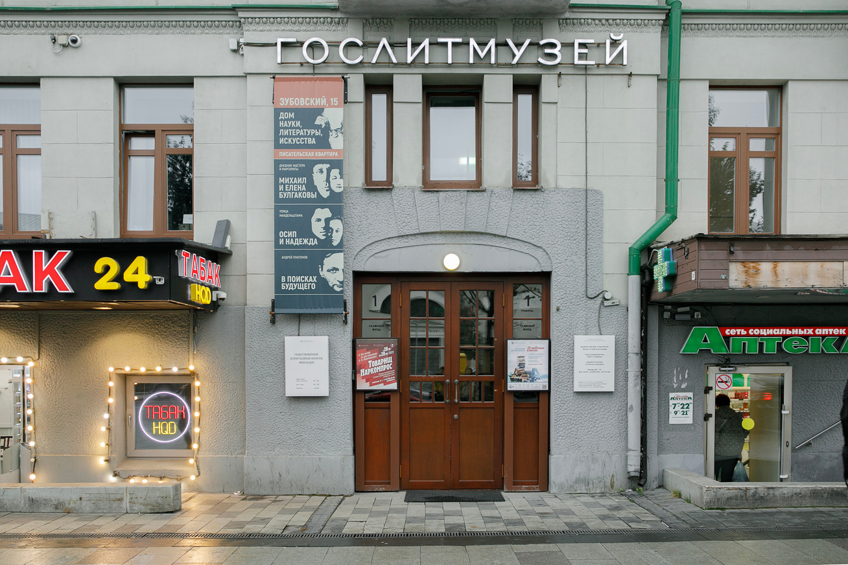
Музейный центр «Зубовский, 15»
Я иду
в музей
Социальная история
Путь от станции метро
«Парк культуры»
до входа в музей

Slide 2
Как пользоваться Социальной историей
Социальная история (Social Story™) – это короткий и понятный рассказ, написанный в поддерживающем тоне. Социальная история помогает объяснить и проиллюстрировать социальную ситуацию.
Цель Социальной истории – сделать происходящие события более ясными и предсказуемыми.
Социальную историю желательно индивидуализировать.
1. Постарайтесь начать читать Социальную историю заранее.
Вы можете начать читать Социальную историю даже
за месяц до посещения музея.
Отметьте планируемый день посещения в календаре.
Сначала читайте Социальную историю каждую неделю.
Ближе к дате посещения можно читать Социальную
историю каждый день.
2. Скачайте файл в формате *pptx и внесите важные
для вас изменения.
Можно добавить своё имя и фотографию, дату посещения.
Можно написать о чём-то приятном, чем вы займётесь
после посещения. Пусть это станет дополнительной
мотивацией прийти в музей.
Убирайте или добавляйте страницы, меняйте текст.
3. Используйте Социальную историю во время посещения.
Вы можете распечатать Социальную историю и взять с собой.
Вы можете читать Социальную историю с экрана.
4. Пожалуйста, расскажите нам о вашем опыте –
заполните короткую анкету.
Мы рекомендуем подготовиться
к посещению музея заранее.
Вам поможет социальная история «Правила посещения музея».

Slide 3
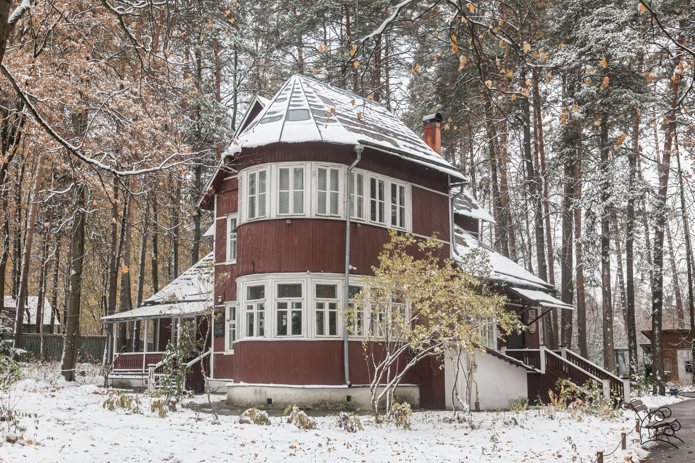
Музейный центр «Зубовский, 15»
Я иду
в музей
Адрес музея:
Москва,
Зубовский бульвар,
дом 15, строение 1

Slide 4
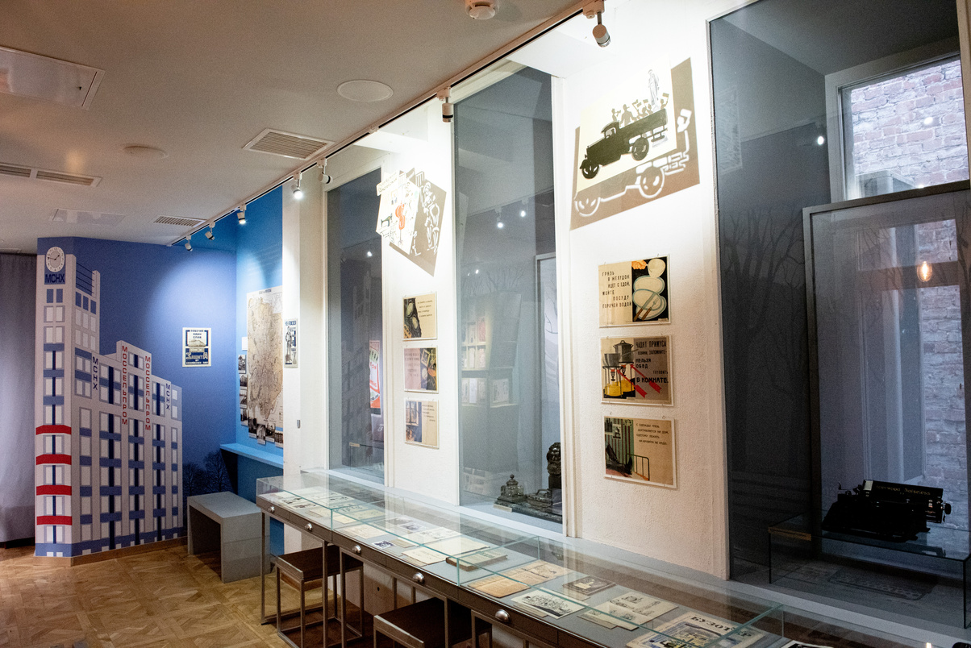
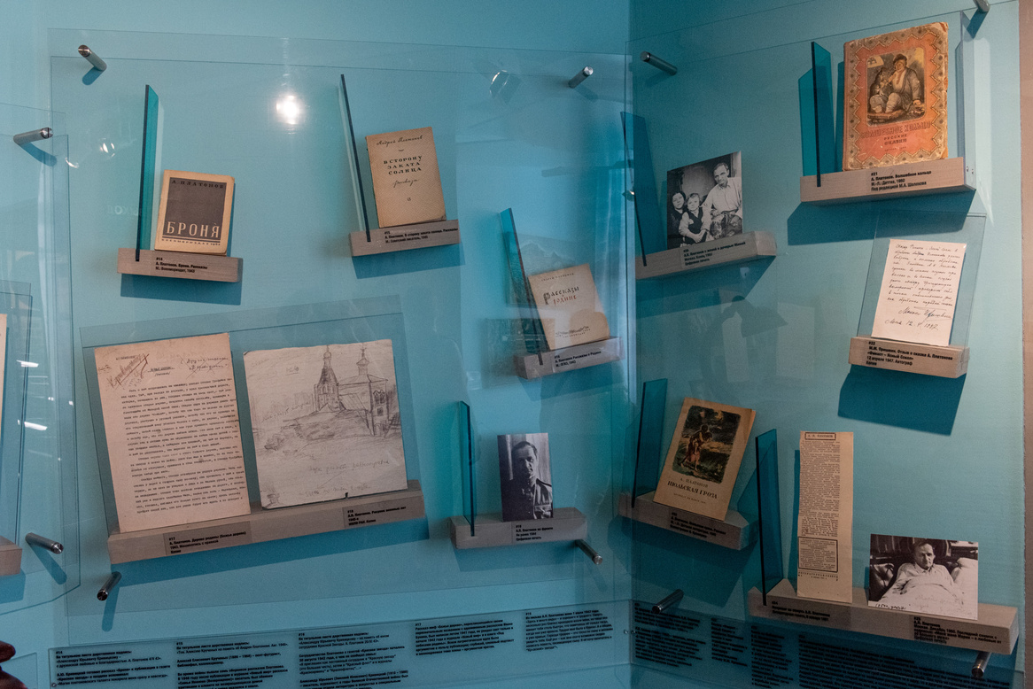
Я пойду в Музейный центр «Зубовский, 15».
В музее много залов.
В одних залах можно узнать про Булгакова, Мандельштама, Платонова.
Эти залы называют «Музей истории литературы 20 века».
В других залах есть выставки.
Эти выставки разные.

Slide 5
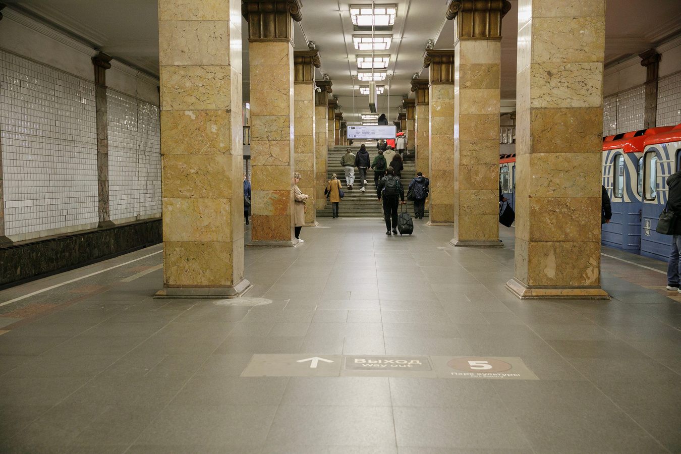
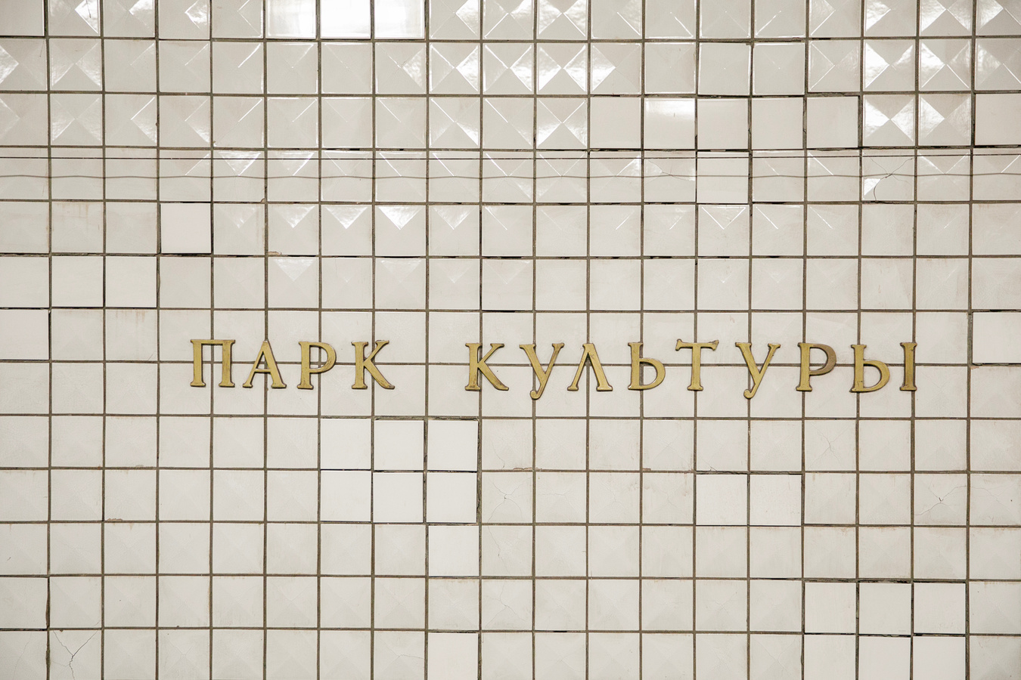
Я поеду на метро до станции «Парк культуры» Сокольнической линии.
Это красная линия метро.
В метро может быть много людей.
В метро шумно.
Я постараюсь идти спокойно.

Slide 6
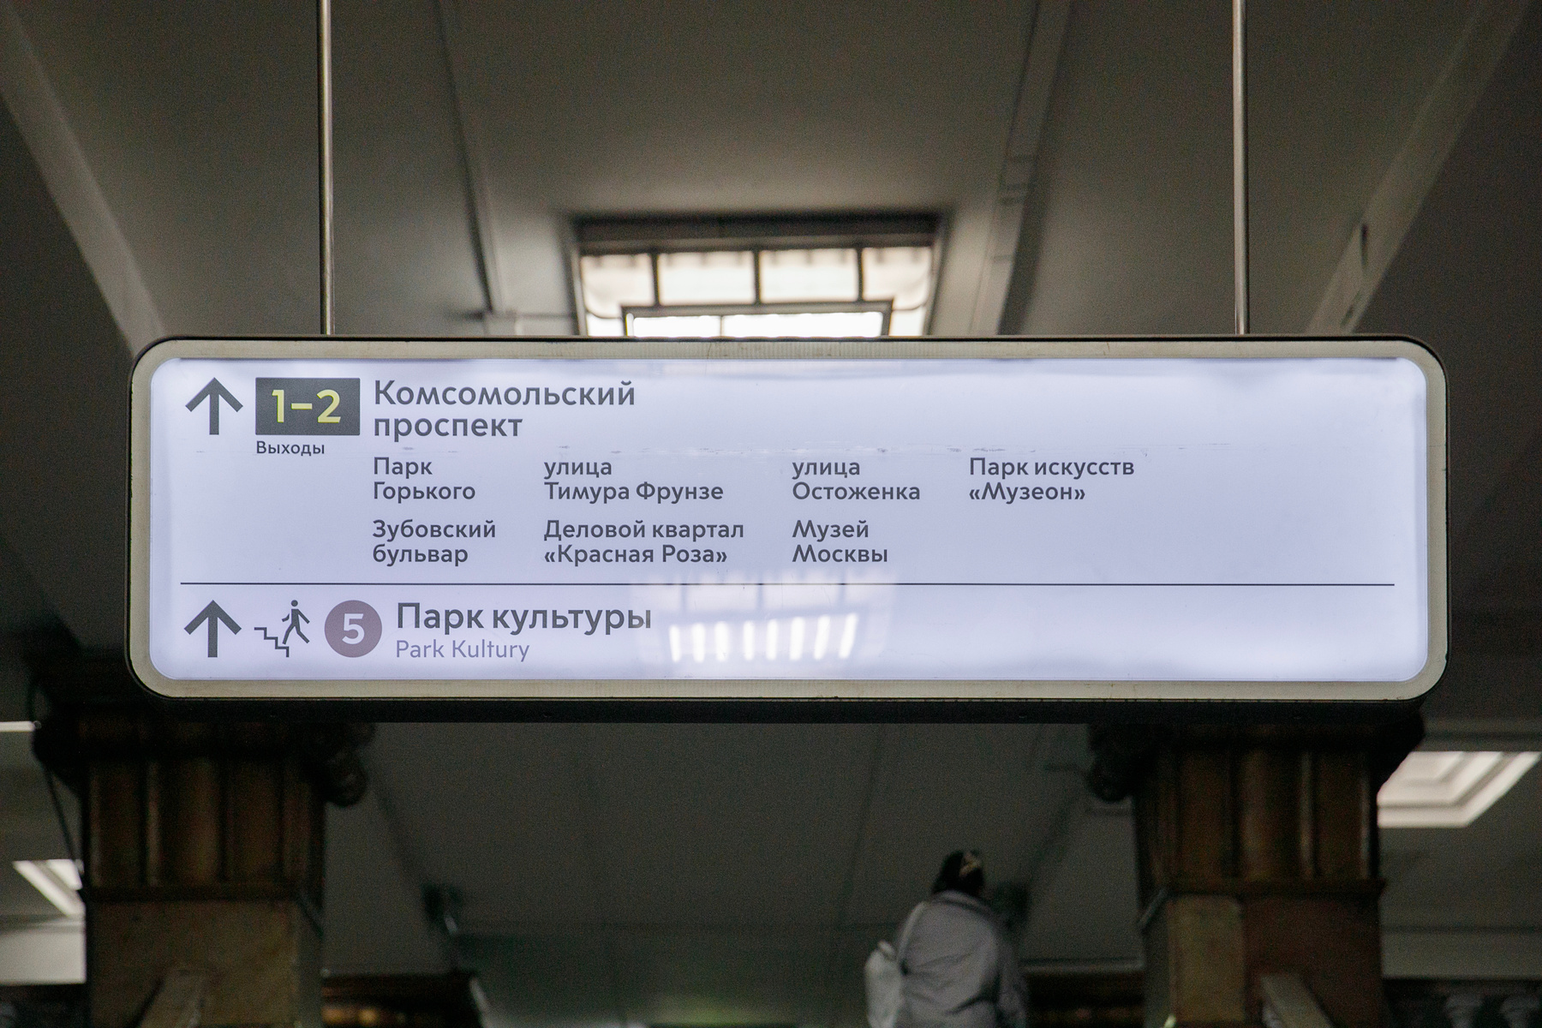
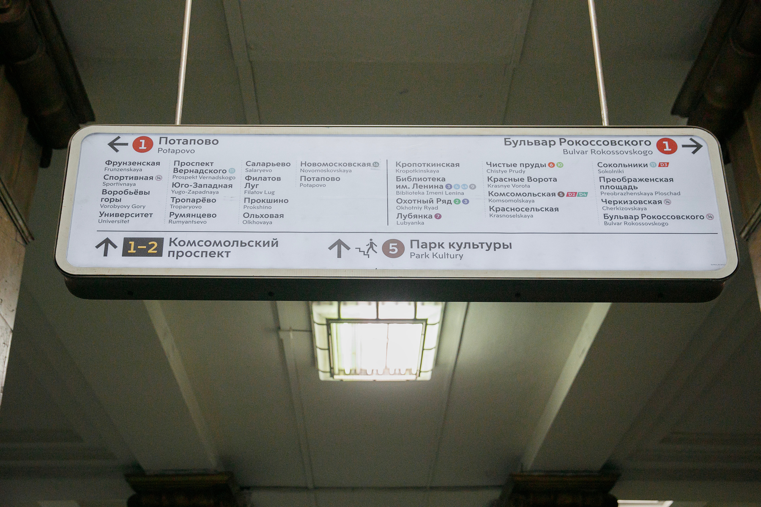
Я на станции «Парк культуры» Сокольнической линии.
Я пойду к выходу.
Мне нужен Выход 1–2 на Комсомольский проспект.

Slide 7
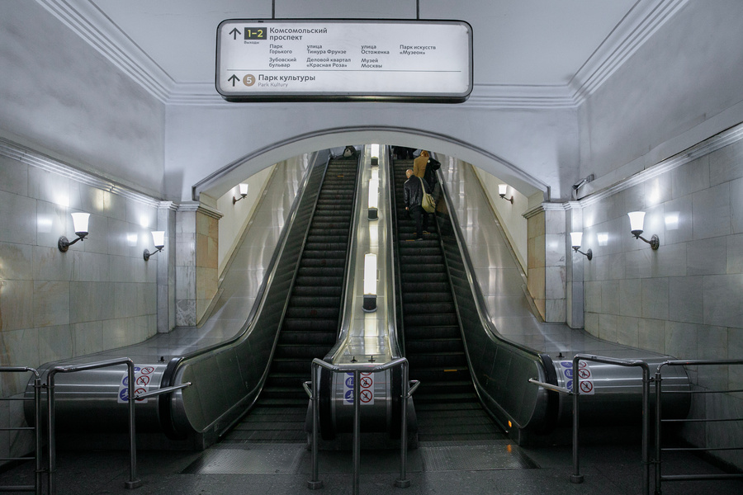
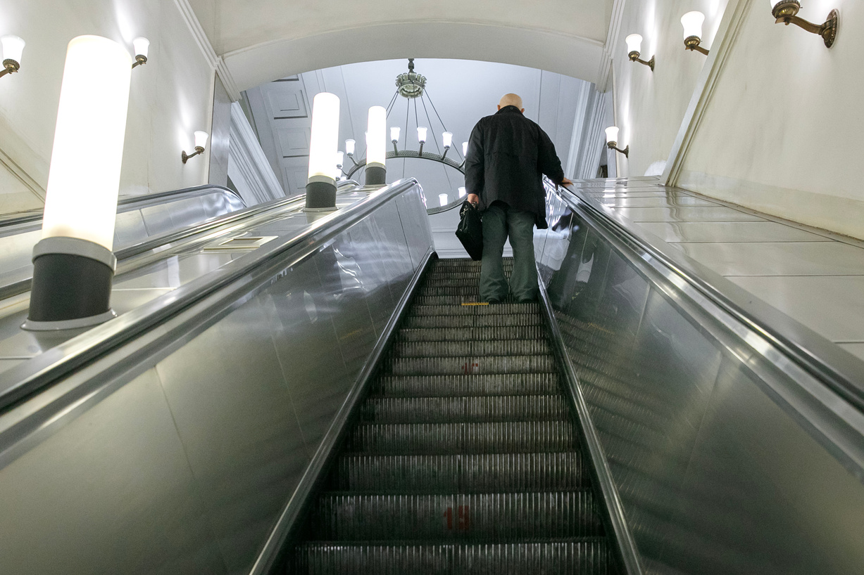
Я пойду к эскалатору.
Над эскалатором надпись Выход 1–2.
Я поднимусь на эскалаторе.
Эскалатор должен ехать вверх.
Я буду стоять справа, крепко держаться.
Я постараюсь спокойно ехать вверх.

Slide 8
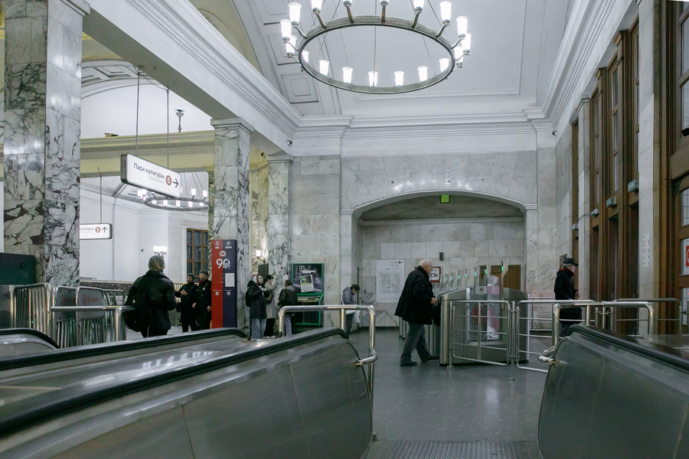
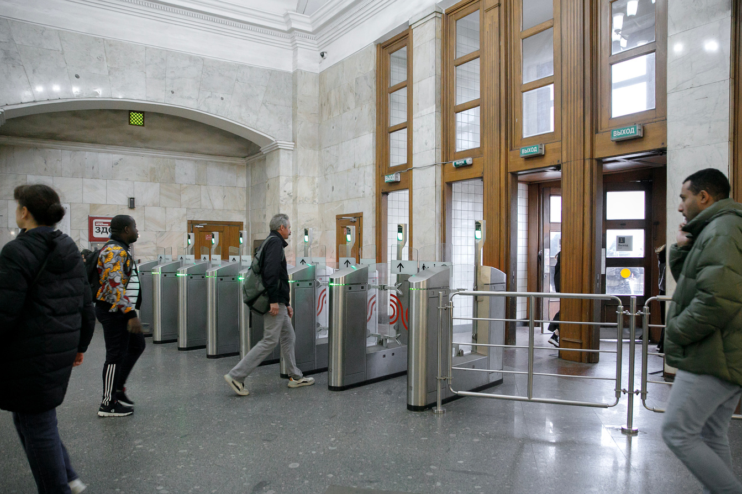

Я пойду к выходу.
Мне нужен выход на Комсомольский проспект.
Выход выглядит так.

Slide 9
Вариант 2

Slide 10
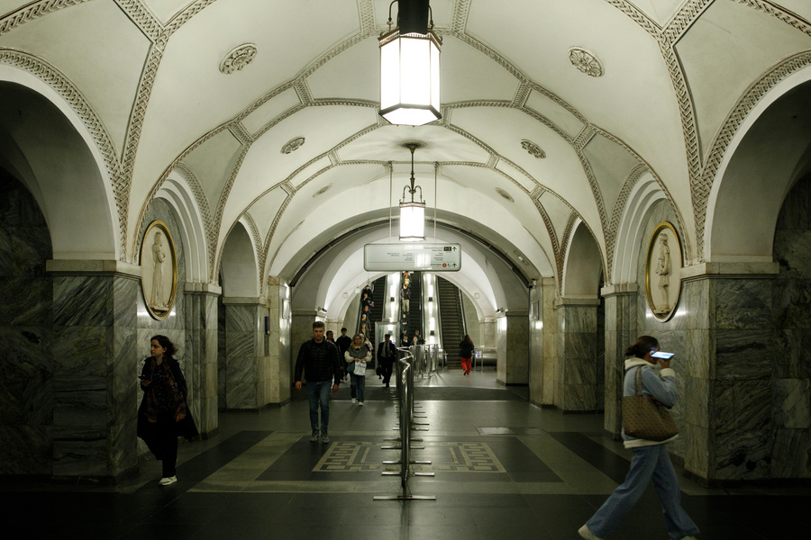
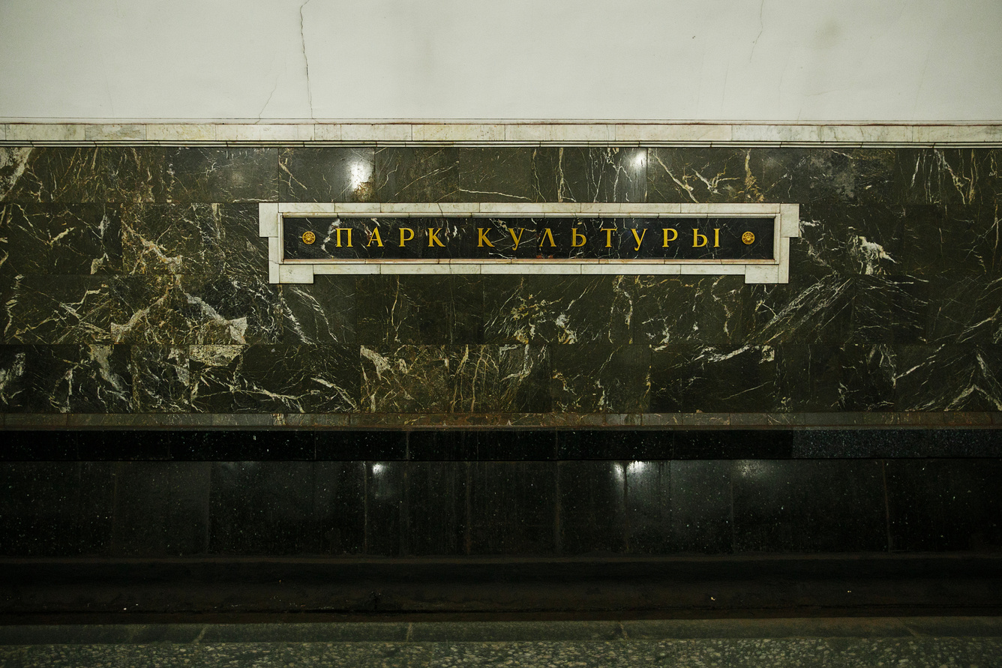
Я поеду на метро до станции «Парк культуры»
Кольцевой линии.
Это коричневая линия метро.
В метро может быть много людей.
В метро шумно.
Я постараюсь идти спокойно.

Slide 11
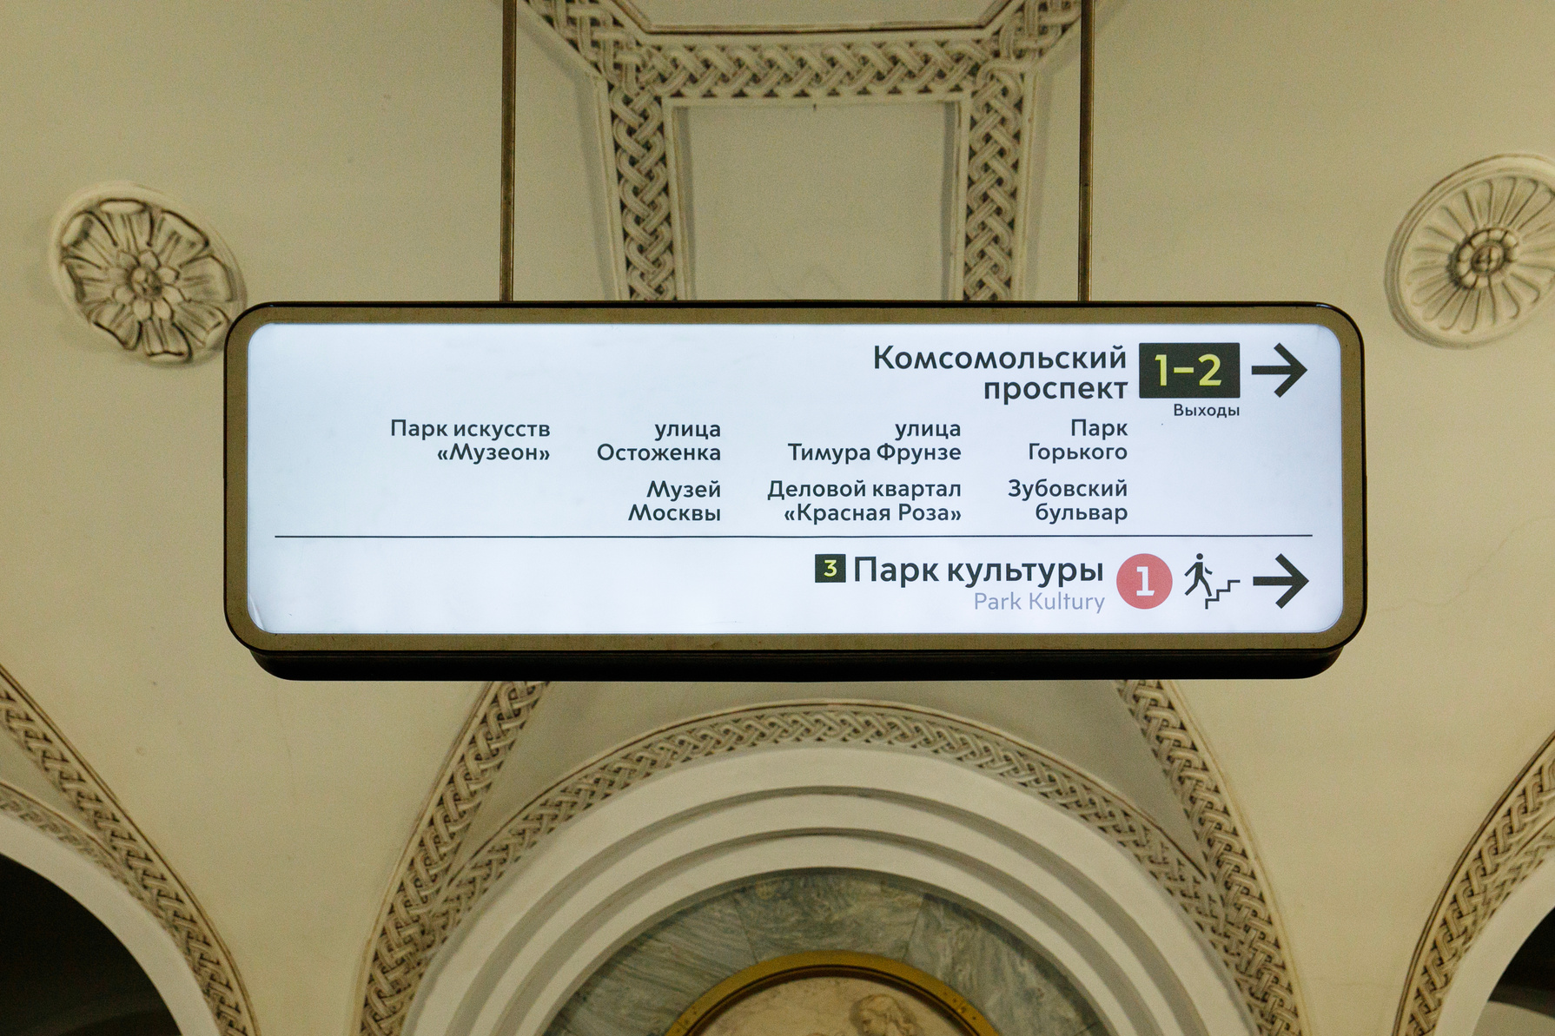
Я на станции «Парк культуры» Кольцевой линии.
Выход из метро с одной стороны.
Это Выход 1–2.

Slide 12
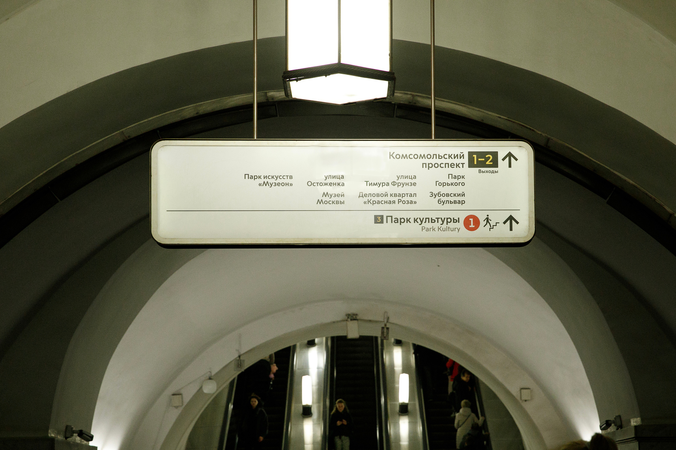
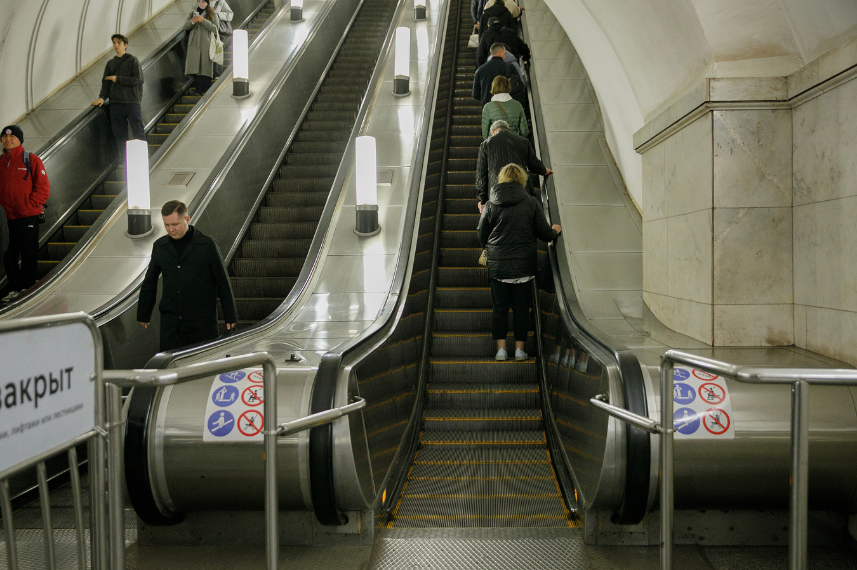
Я пойду к эскалатору.
Над эскалатором надпись Выход 1–2.
Я поднимусь на эскалаторе.
Эскалатор должен ехать вверх.
Я буду стоять справа, крепко держаться.
Я постараюсь спокойно ехать вверх.

Slide 13
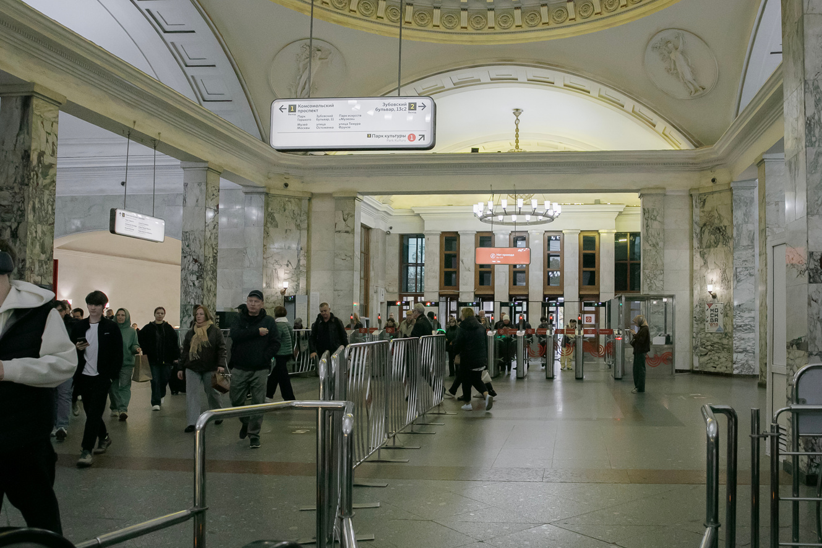
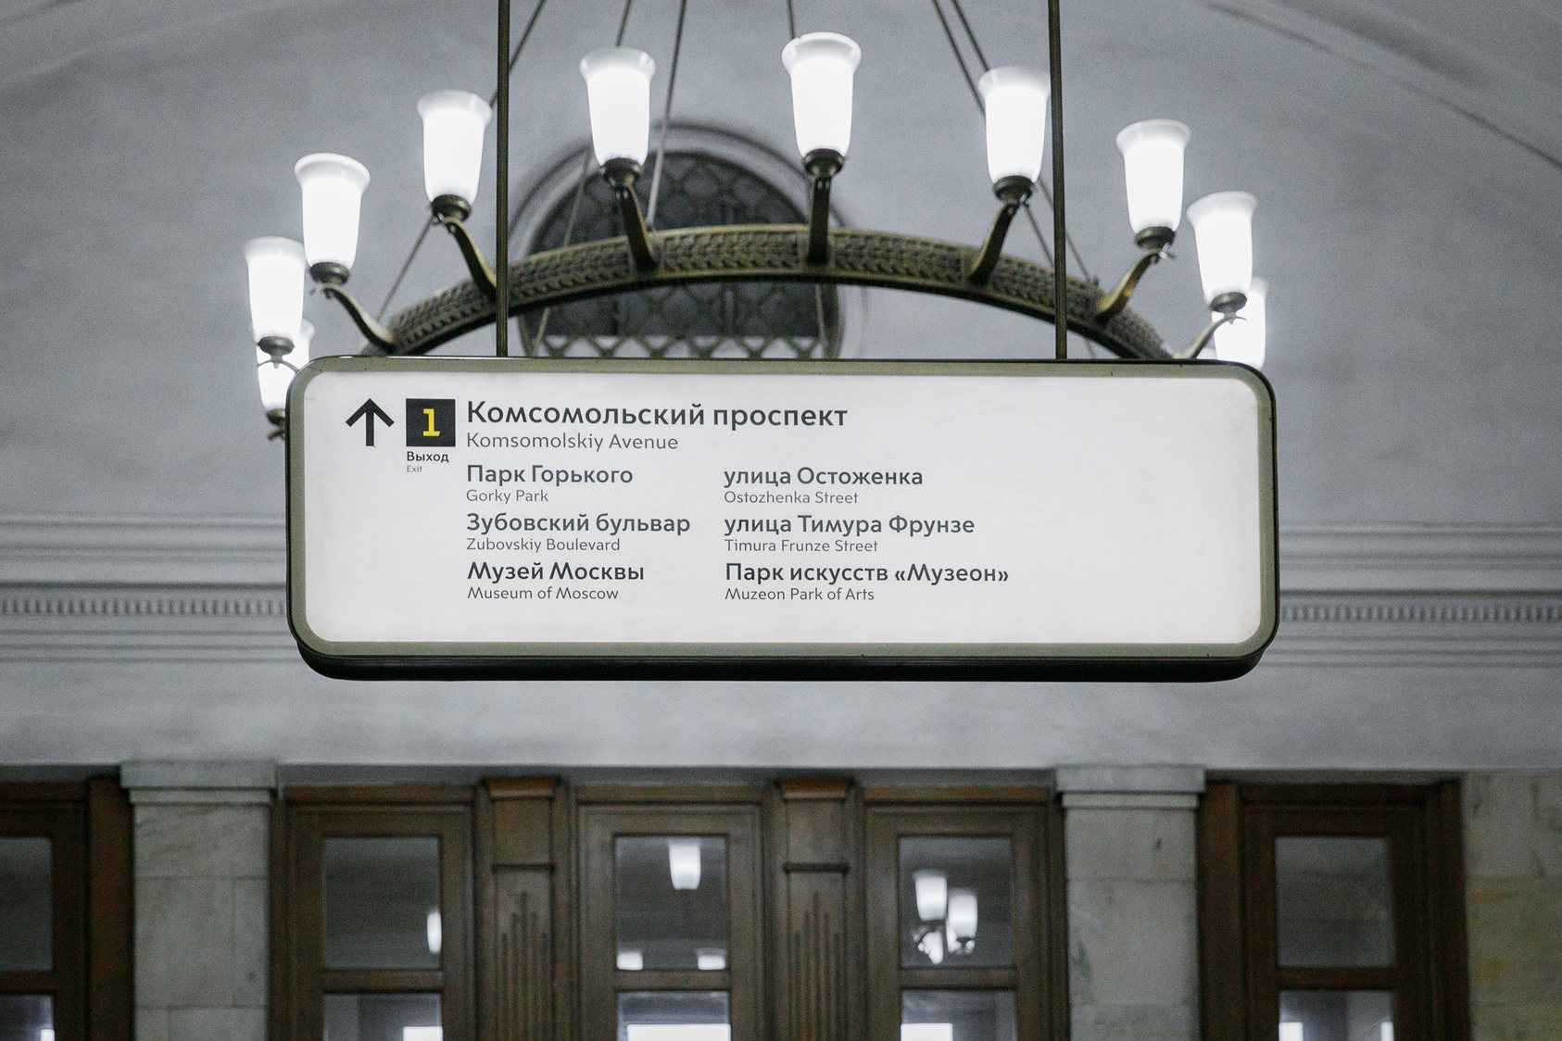
Я пойду к выходу.
Мне нужен Выход 1 на Комсомольский проспект.

Slide 14
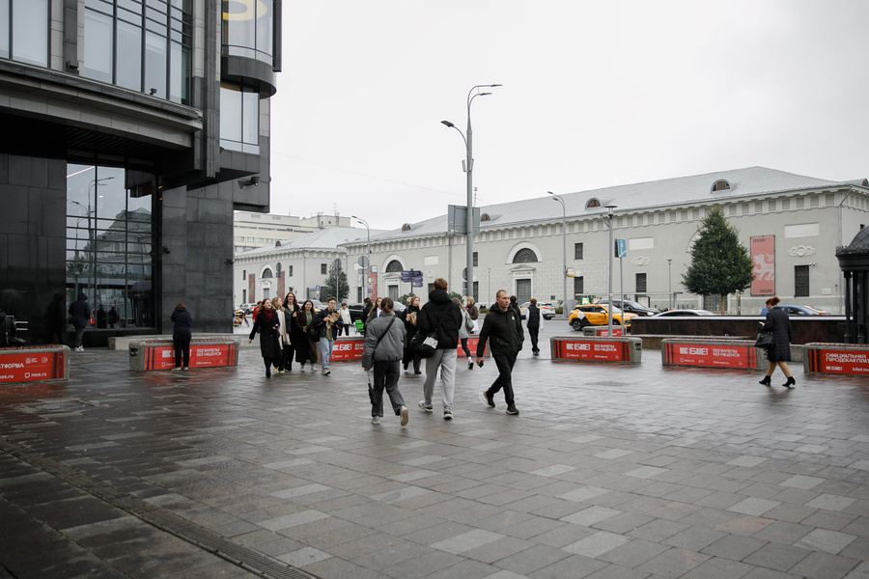
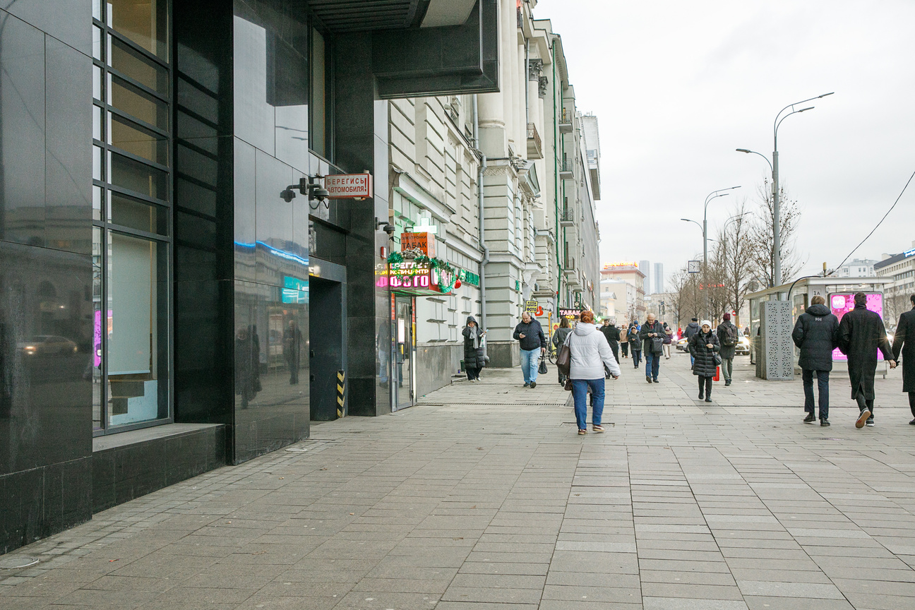
Я выйду из метро.
Я пойду налево.
Я пойду по Зубовскому бульвару.

Slide 15
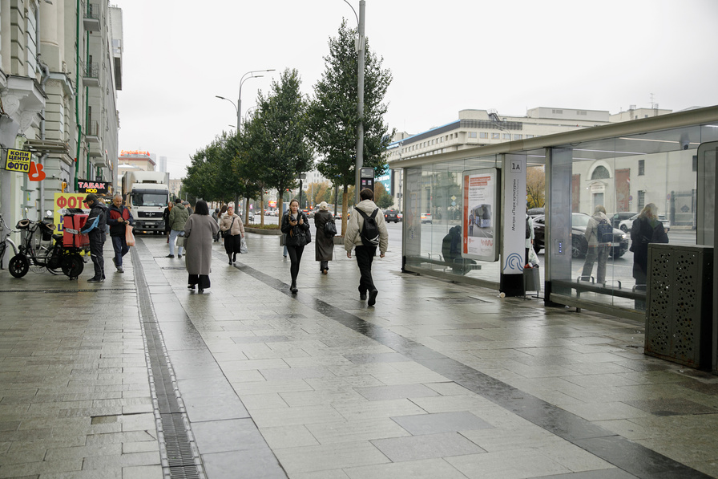
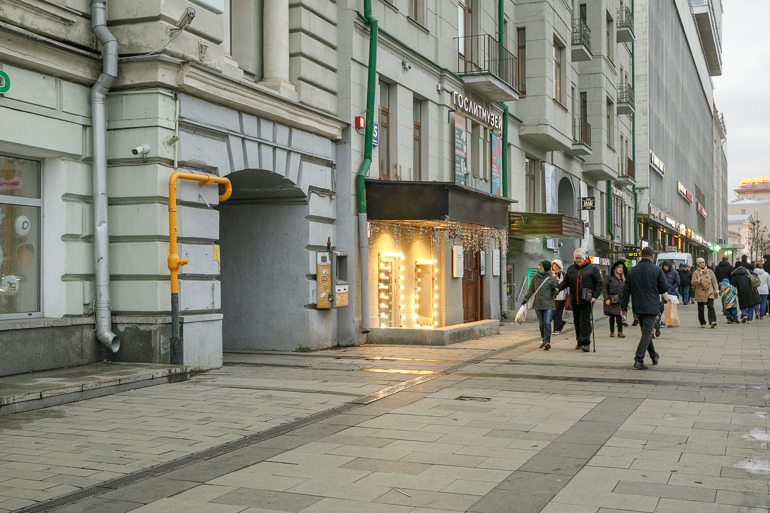
Я пойду мимо остановки автобуса.
Я пойду мимо арки.

Slide 16
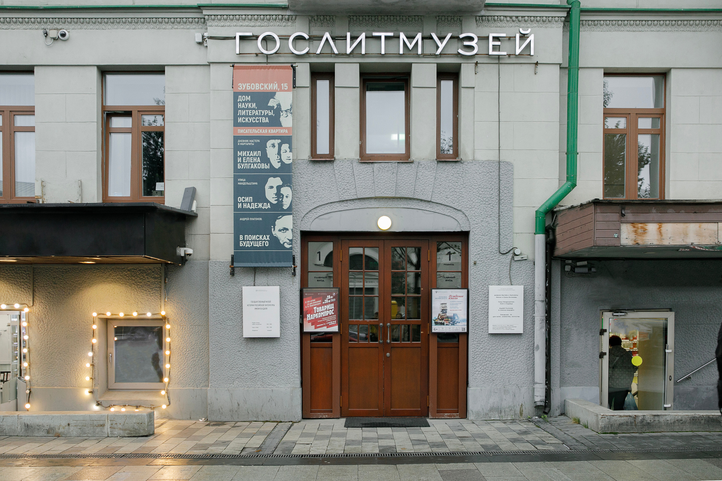
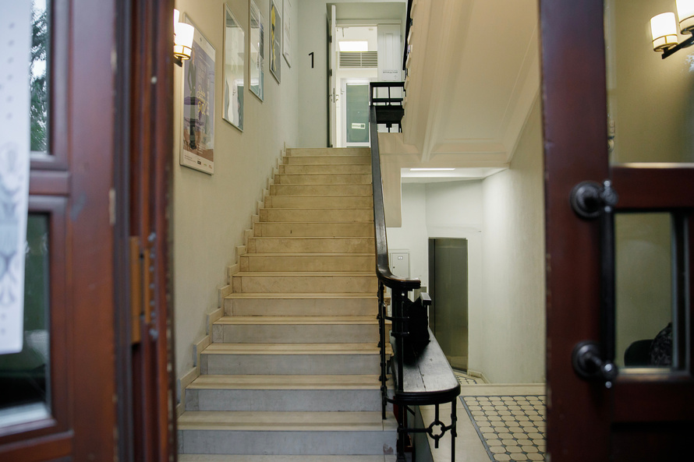
Вход в музей выглядит так.
Я войду в музей.

Slide 17
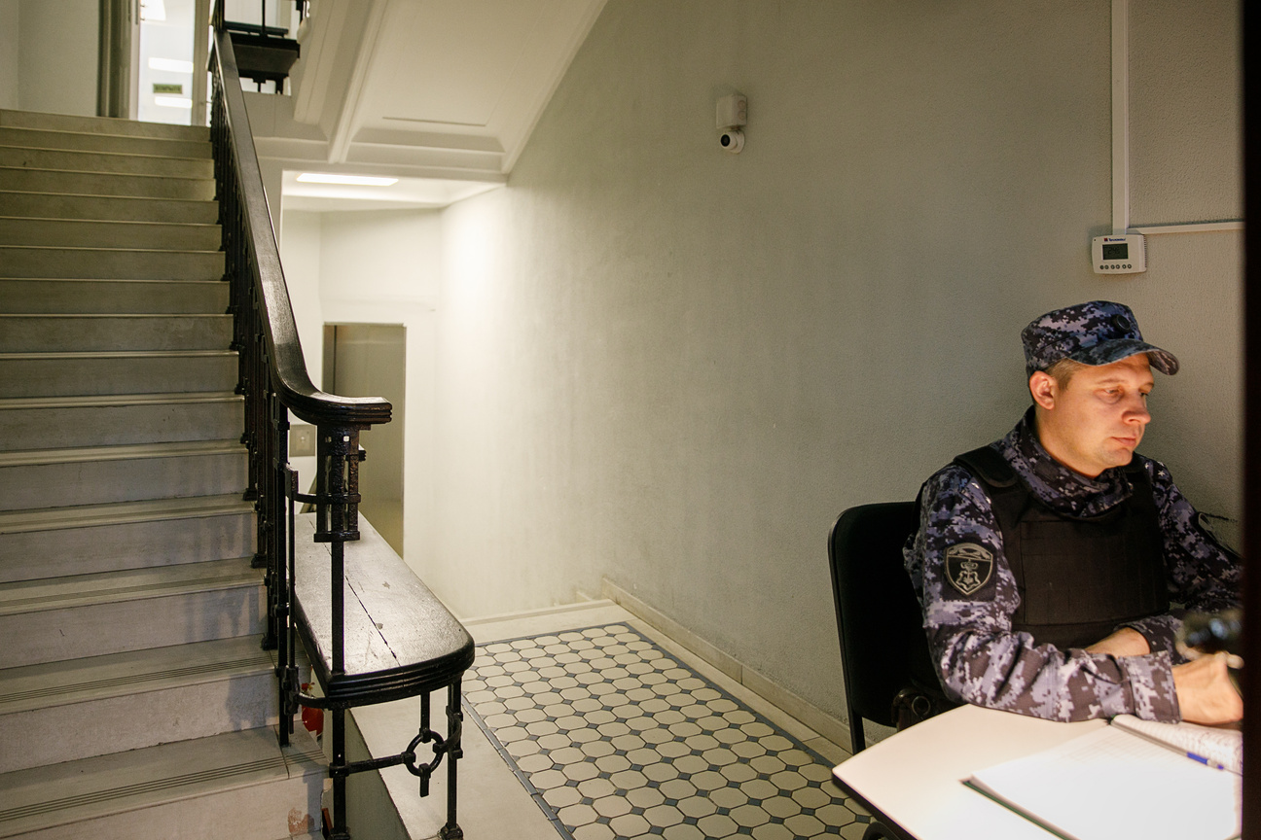
У входа есть охранник.
Охранник может попросить меня показать вещи.

Slide 18
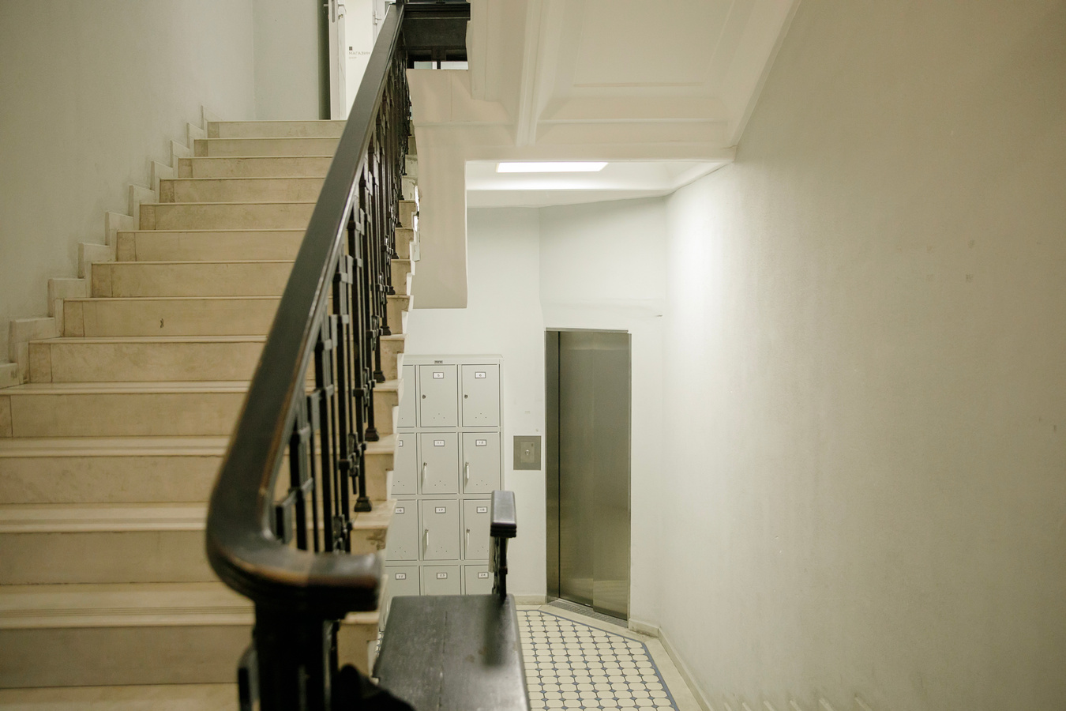
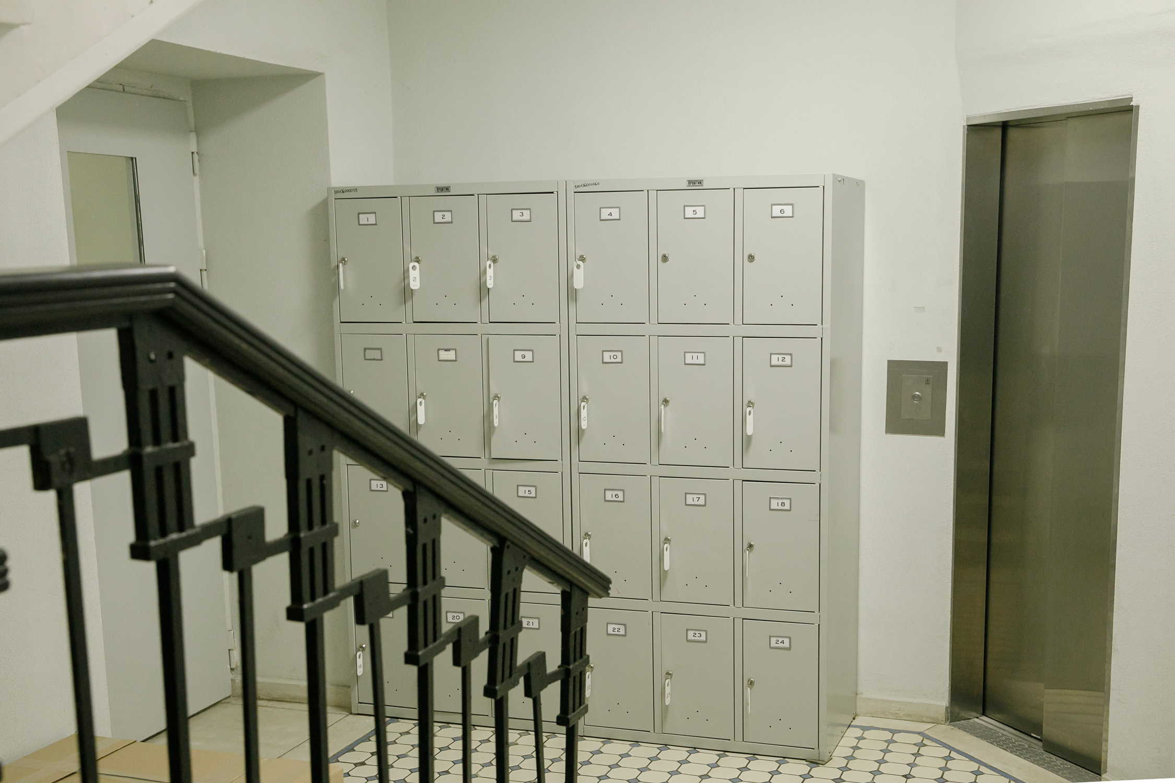
В музее есть камера хранения.
Я могу оставить вещи в камере хранения.
Я спущусь по лестнице.
Я положу вещи в камеру хранения.
Я закрою камеру хранения на ключ.
Я постараюсь не потерять ключ.

Slide 19
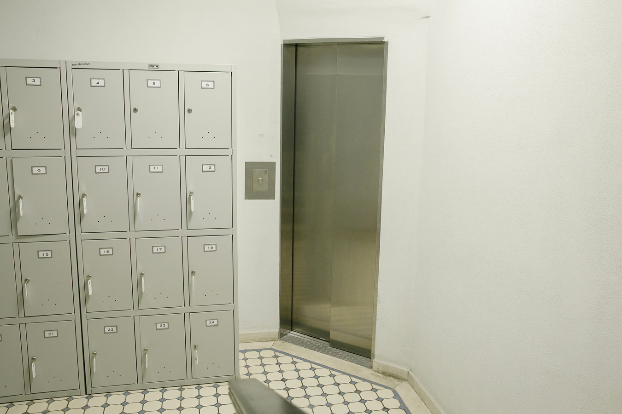
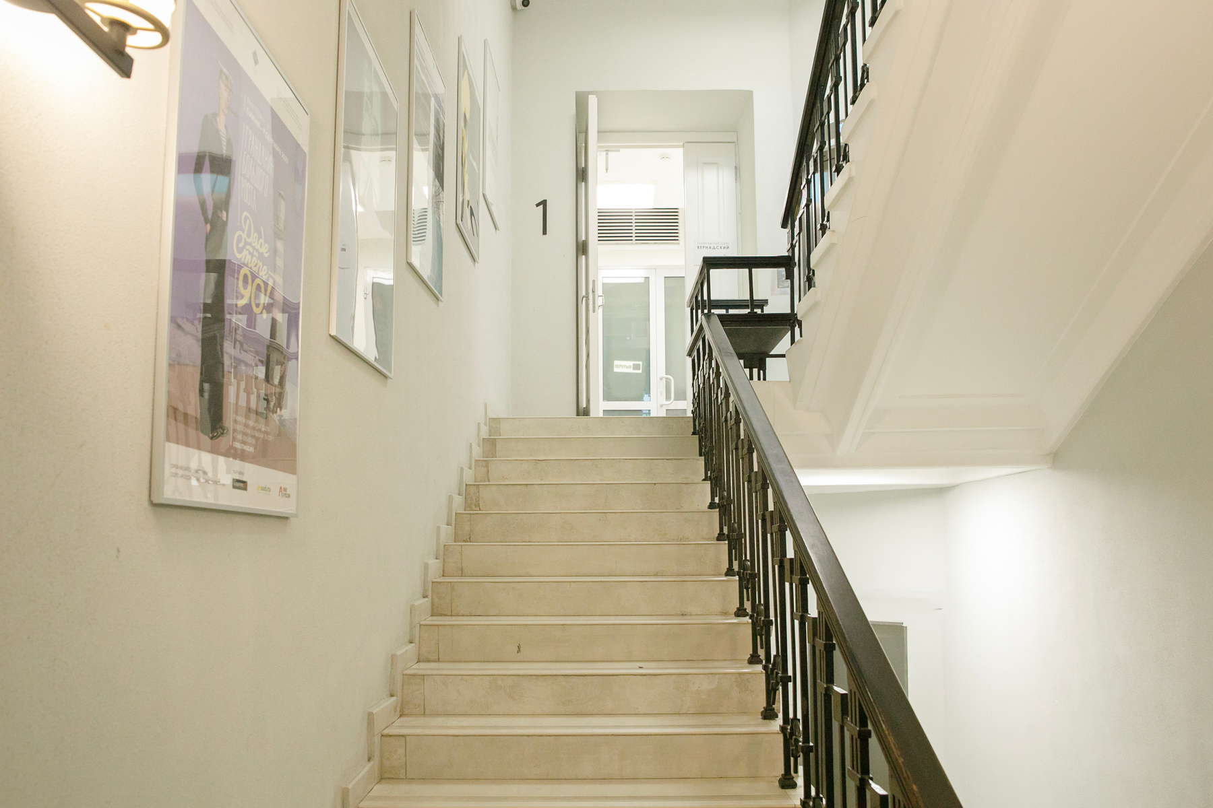
Я пойду на 1 этаж.
Я могу подняться на лифте.
Лифт долго ждать.
Я могу подняться по лестнице.

Slide 20
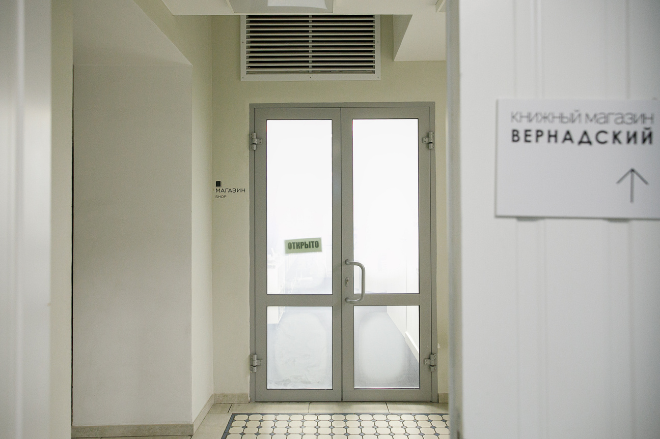
На 1 этаже я пойду вперёд.
Я пойду через дверь.

Slide 21
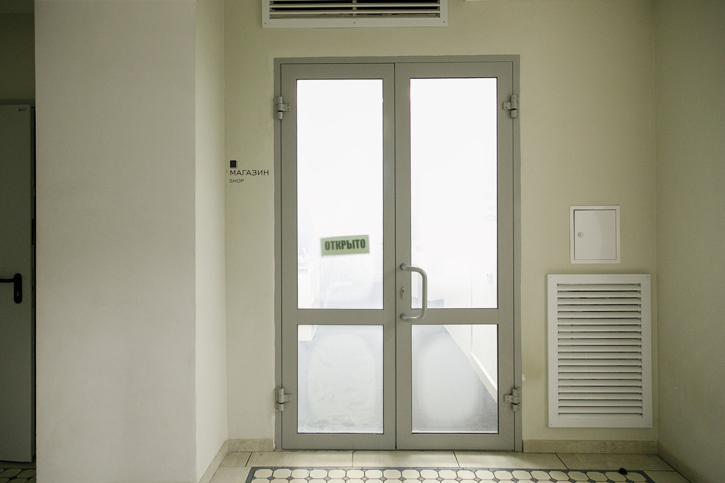
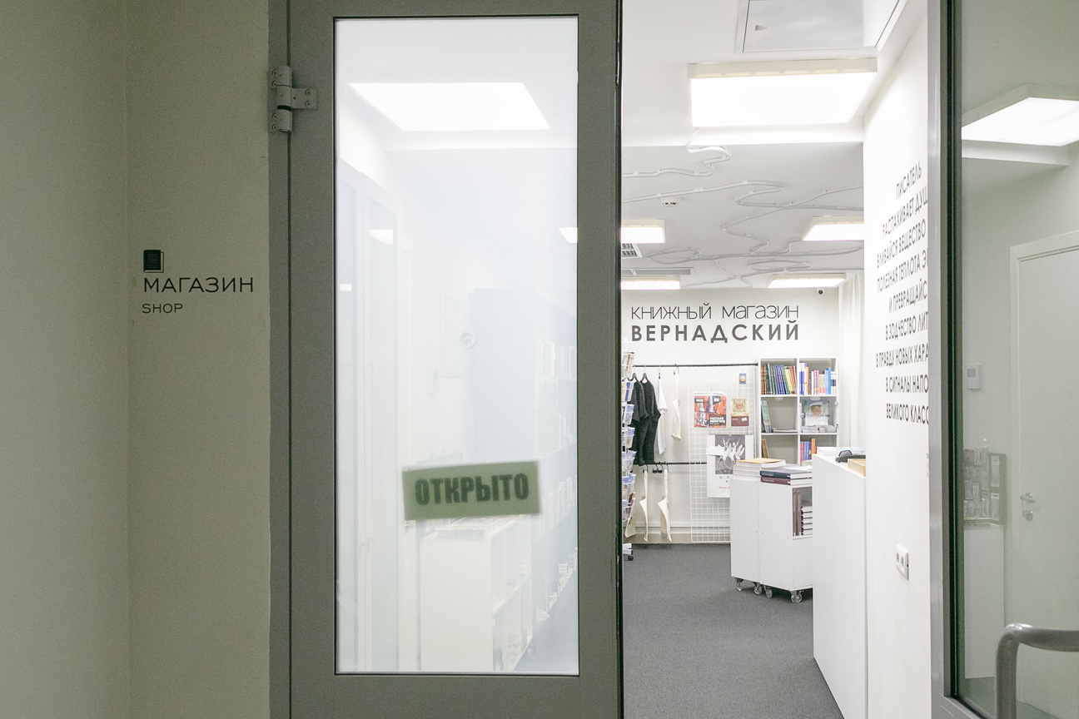
В музее есть книжный магазин.
Вход в магазин выглядит так.
Я могу зайти в магазин.

Slide 22
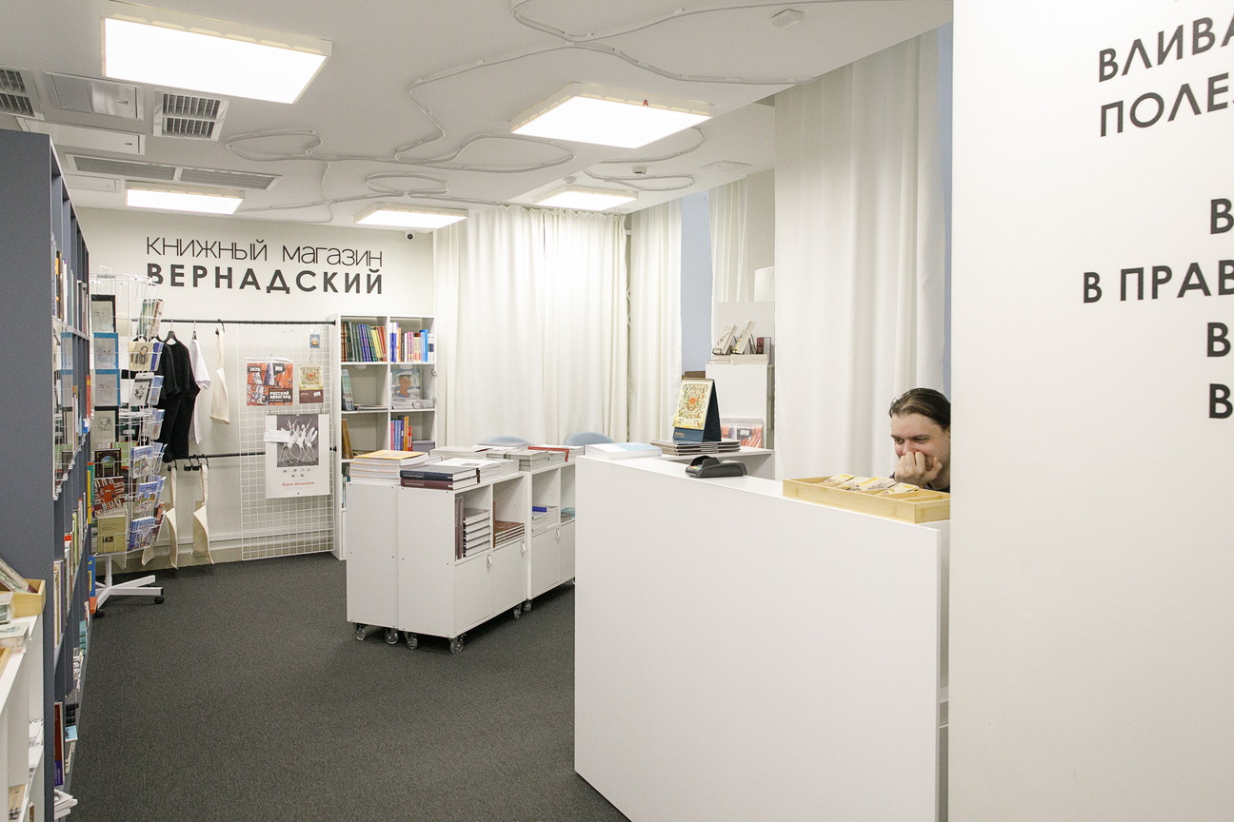
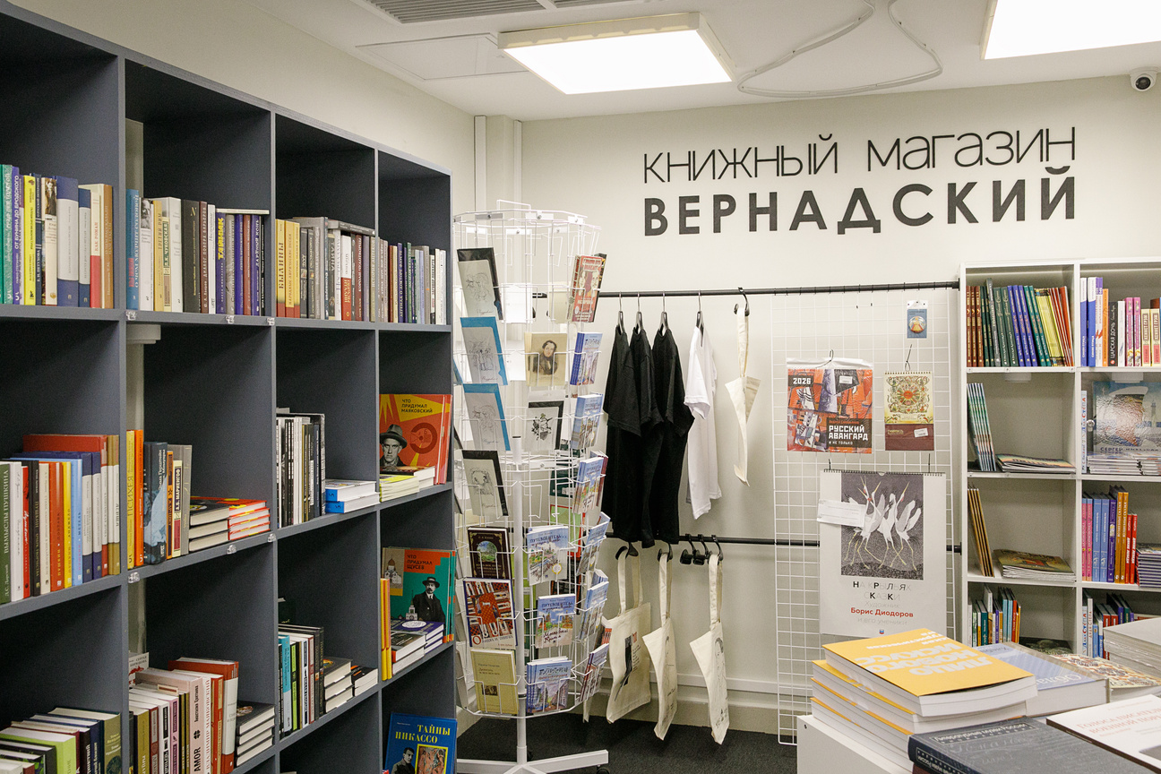
Магазин выглядит так.
Я могу купить книги и сувениры.

Slide 23
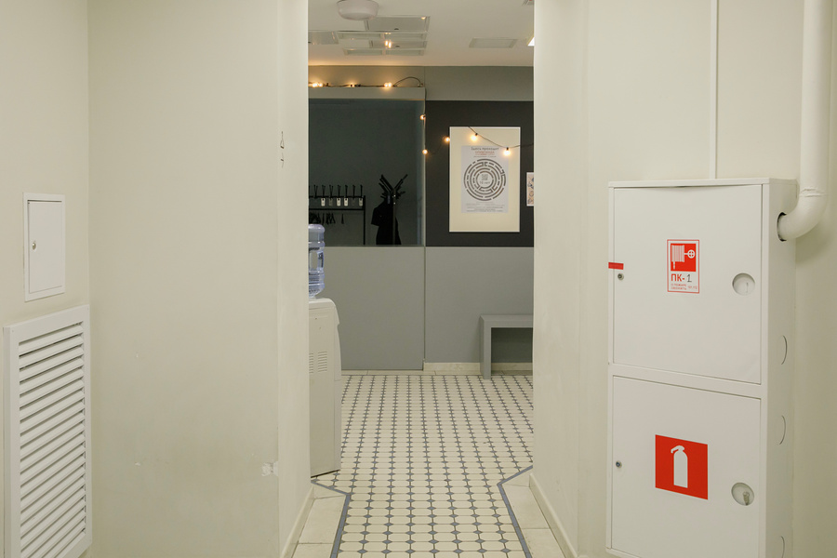
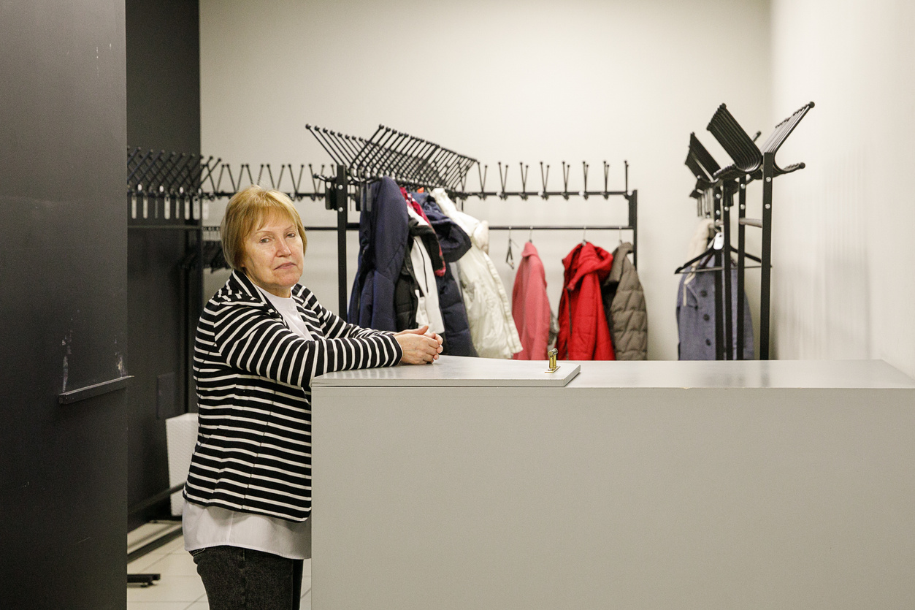
В музее есть гардероб.
Гардероб выглядит так.
Я могу оставить верхнюю одежду в гардеробе.
В гардеробе есть гардеробщица.
Я могу отдать гардеробщице верхнюю одежду.
Гардеробщица даст мне номерок.
Я постараюсь не потерять номерок.

Slide 24
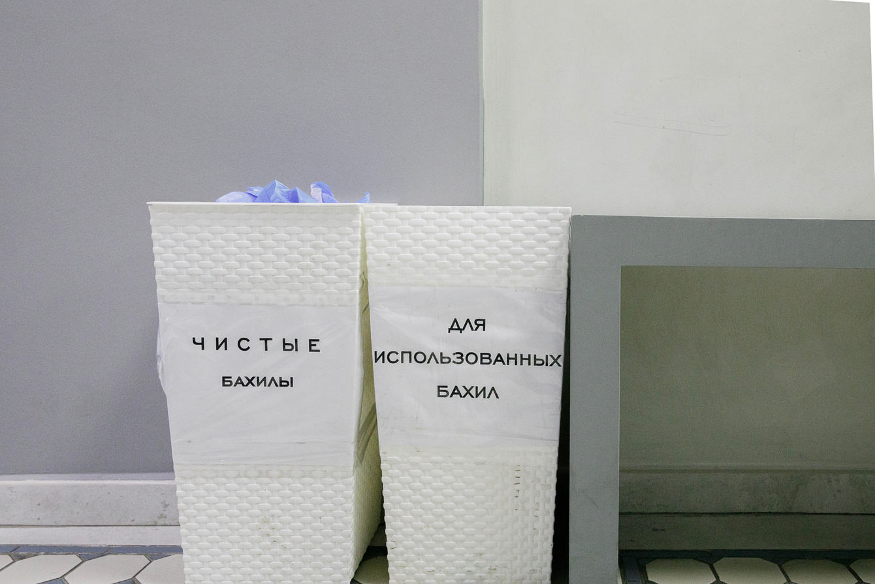
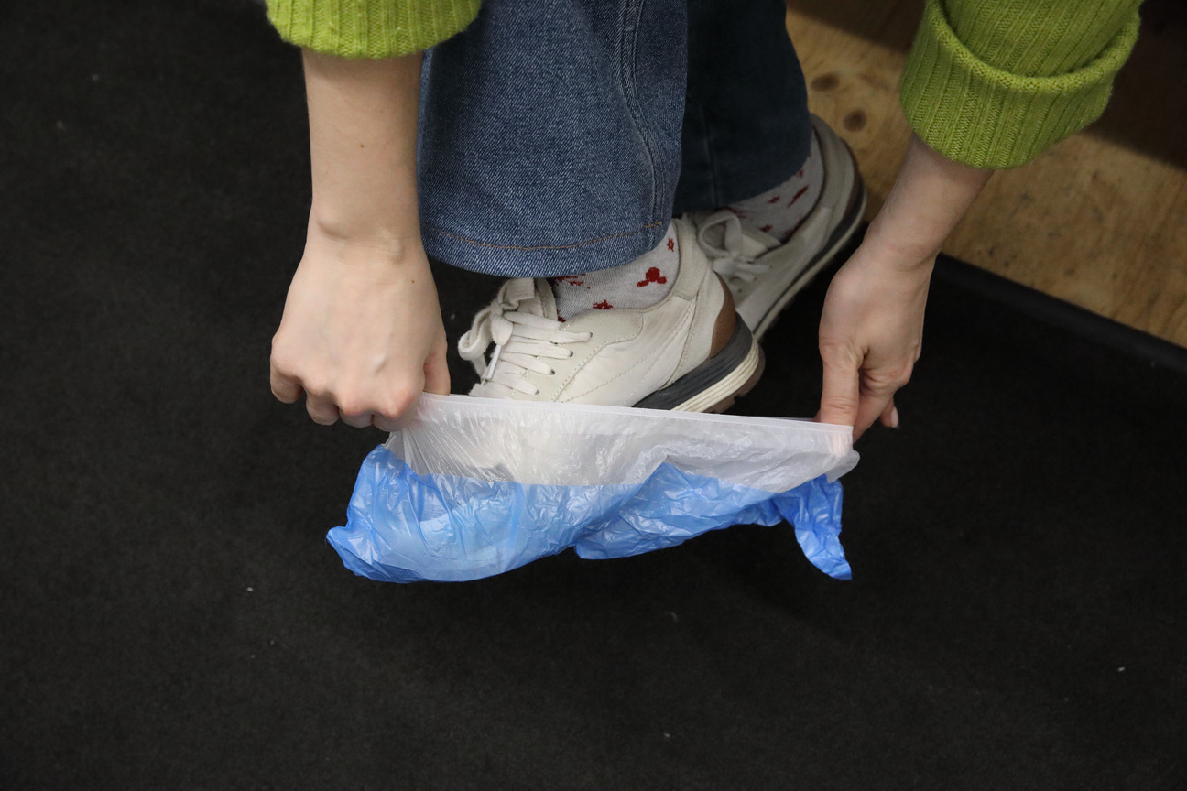
У гардероба есть бахилы.
Гардеробщица может попросить меня надеть бахилы.
Я аккуратно надену бахилы на свою обувь.
Я могу переобуться.
Я могу отдать гардеробщице уличную обувь.
Для уличной обуви нужен пакет.

Slide 25
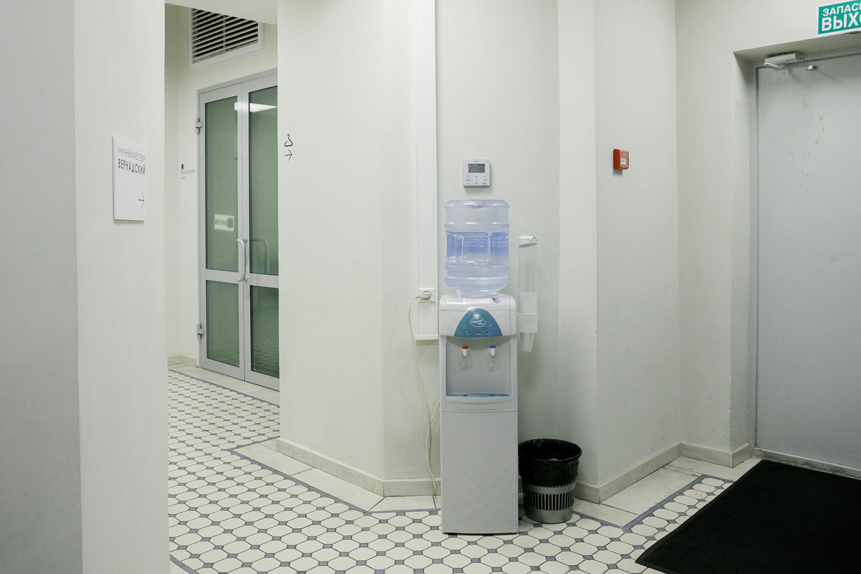
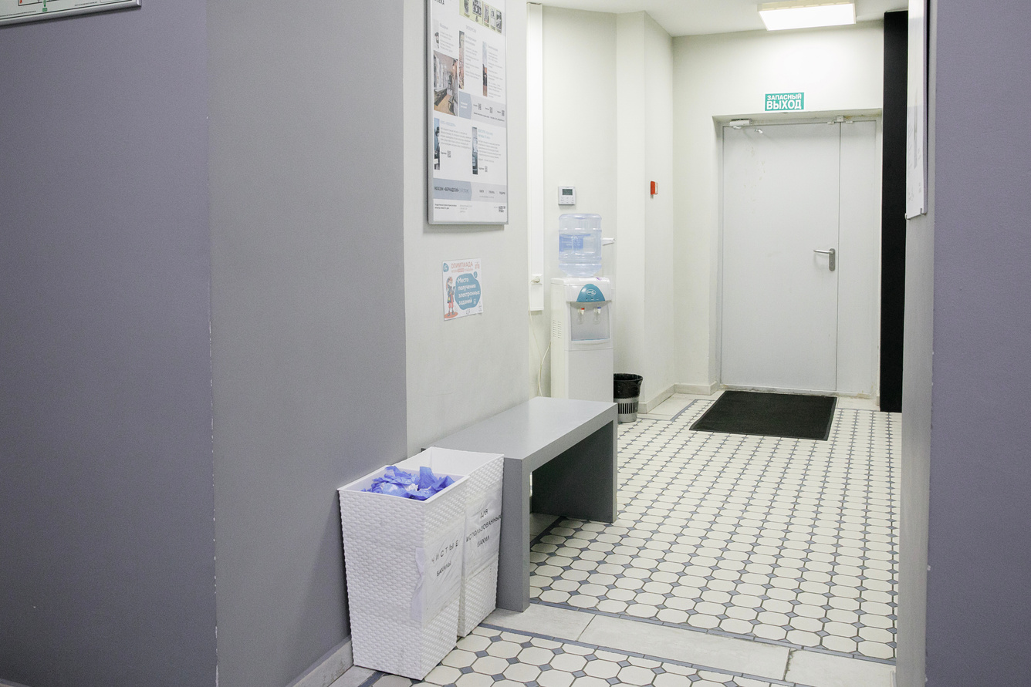
В холле есть кулер с водой.
Я могу попить воду.
Я могу посидеть на банкетке.
В холле может быть шумно.
В холле может быть очередь в гардероб.
В холле может быть очередь в кассу.
Я постараюсь спокойно ждать своей очереди.

Slide 26
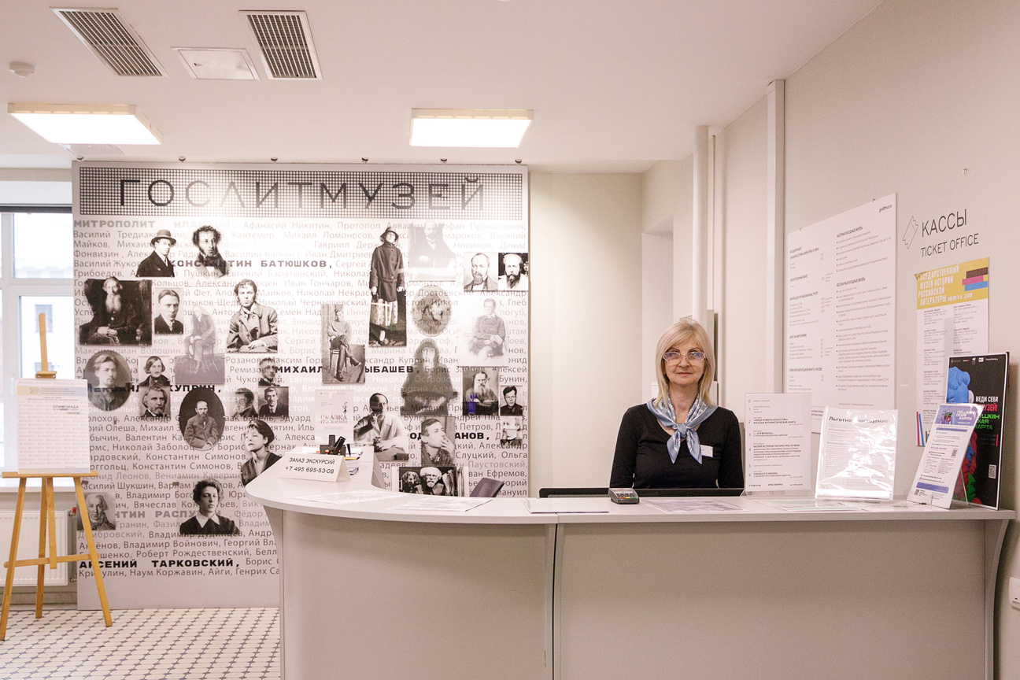
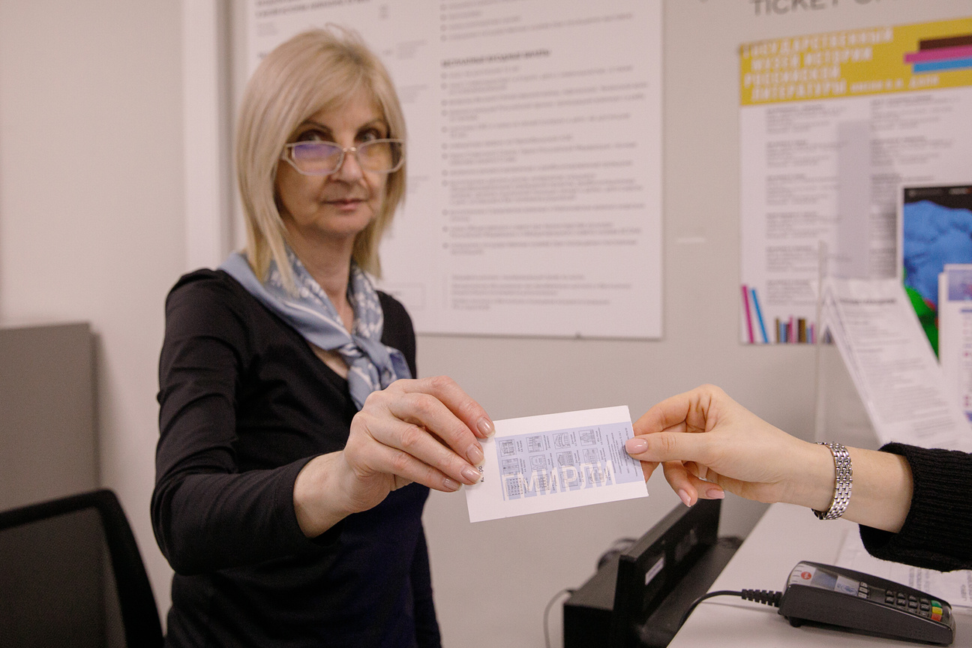
Я пойду к кассе.
Касса выглядит так.
В кассе я могу купить билет на 1 выставку.
Я могу купить билет сразу на много выставок.
В музее есть выставки на 2, 3, 4 и 5 этаже.
Билет выглядит так.

Slide 27
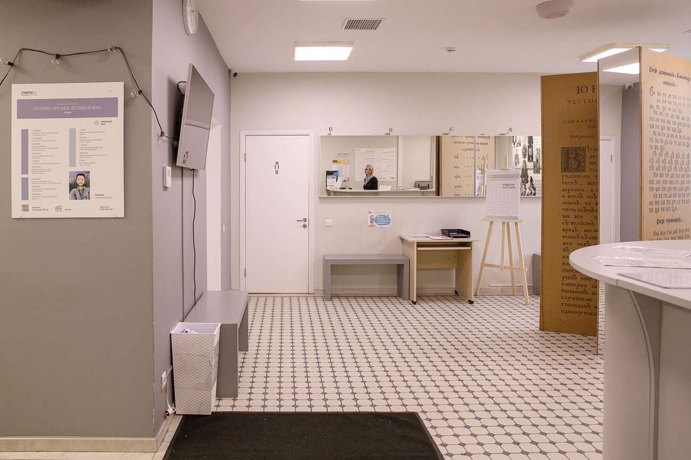
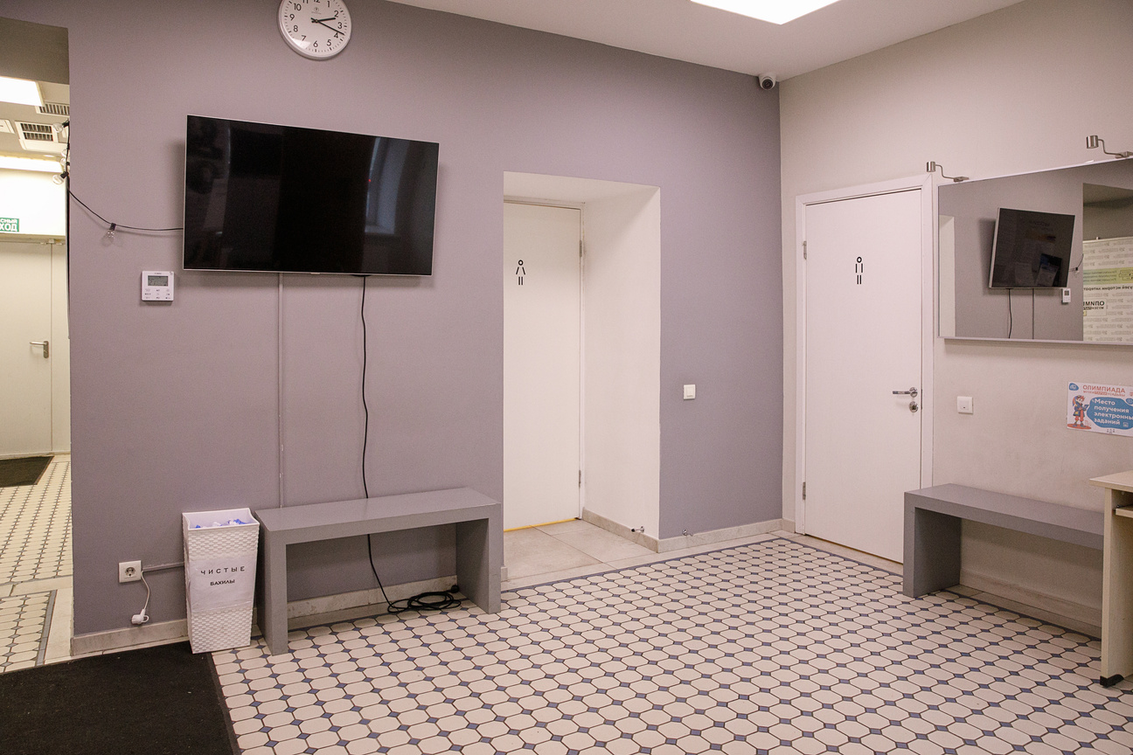
В холле есть туалет.

Slide 28
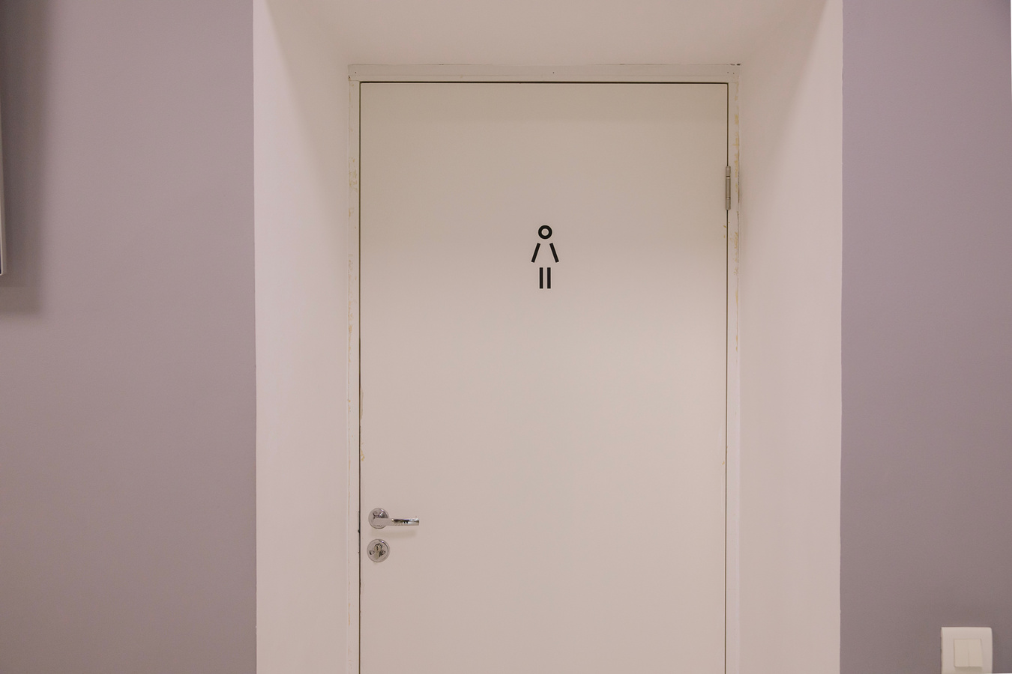
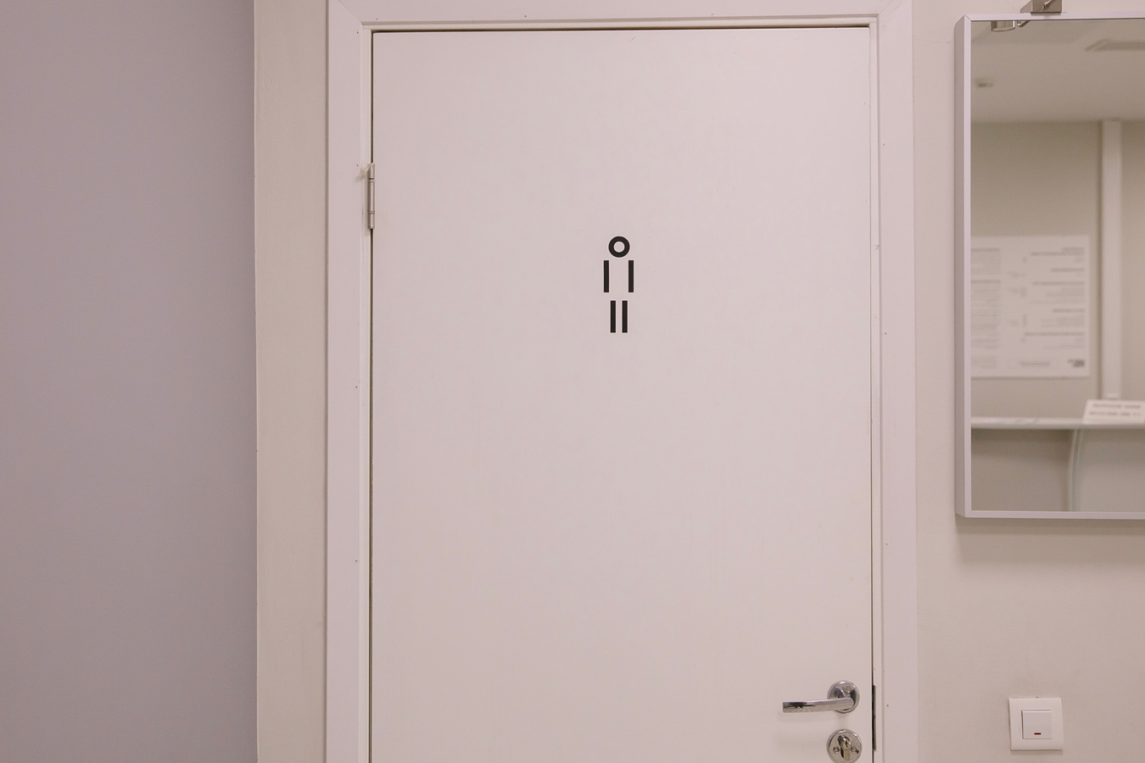
Если я девочка – мне сюда.
Если я мальчик – мне сюда.

Slide 29
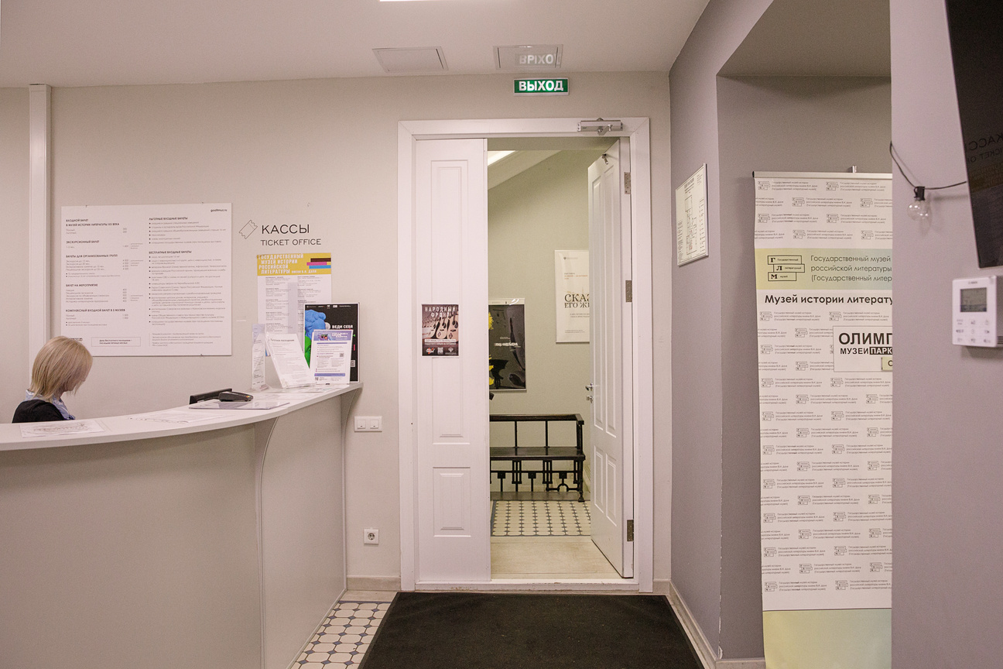
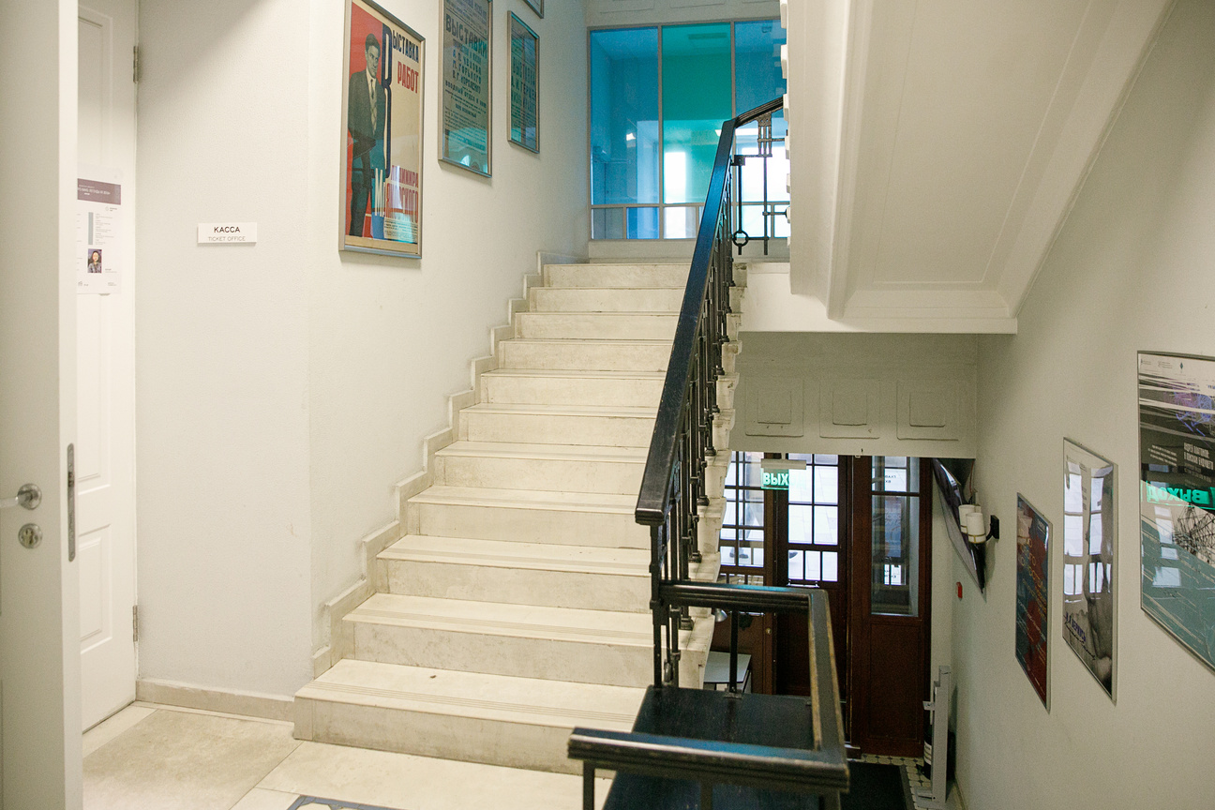
Я пойду к лестнице.
Я могу подняться по лестнице.
Я могу подняться на лифте.
Я могу ходить по залам.
Я могу смотреть выставки.
Смотритель зала может попросить меня показать билет.

Slide 30
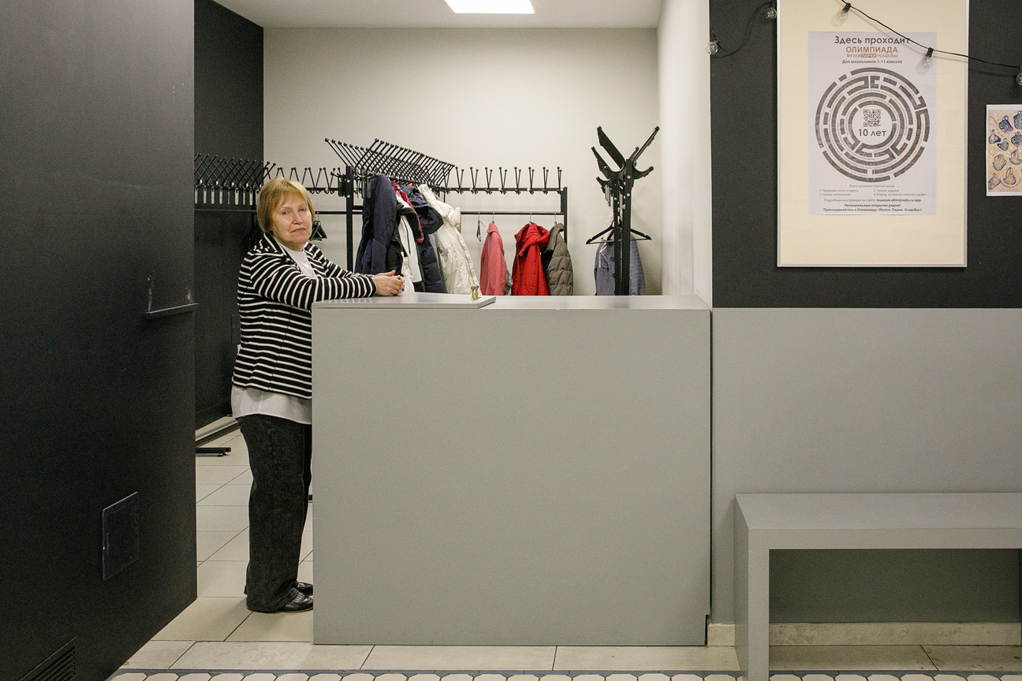

Я вернусь в холл.
Я могу спуститься по лестнице.
Я могу спуститься на лифте.
Я заберу свои вещи из гардероба.
Я выйду из музея.

Slide 31
В музее можно узнать много нового.
В музее можно увидеть красивые вещи.
Я могу вернуться в Музейный центр «Зубовский, 15».
Я вернусь в Музейный центр «Зубовский, 15»
________________________________________________
[когда?]

Slide 32

Социальная история подготовлена
и проверена экспертами в рамках проекта
«Лаборатория инклюзивных практик»

